Slide 1
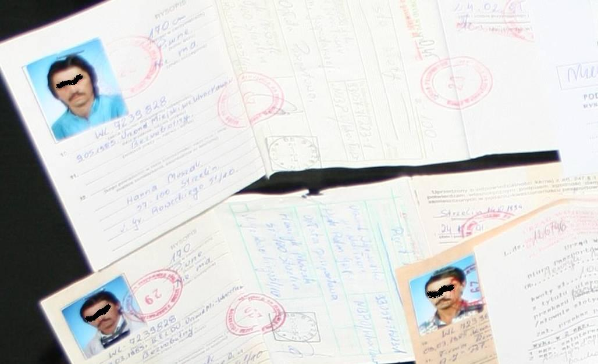
DIGITALIZACJA WNIOSKÓW PASZPORTOWYCH ODDZIAŁU PASZPORTOWEGO DOLNOŚLĄSKIEGO URZĘDU WOJEWÓDZKIEGO

Slide 2
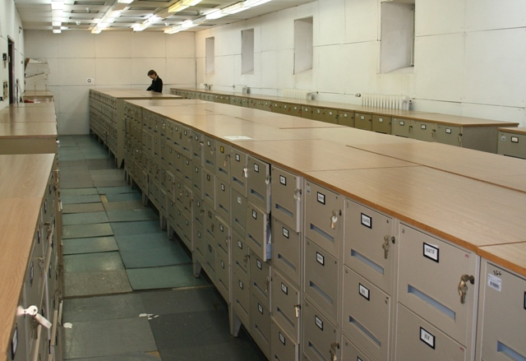
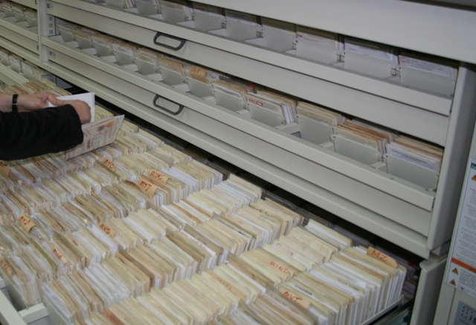
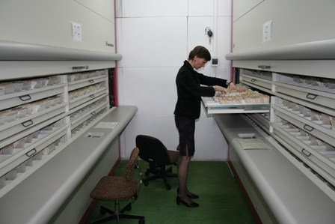
Archiwa paszportowe
województwa dolnośląskiego
to ok. 3 mln wniosków po wydaniu paszportu
Digitalizacja wniosków paszportowych Oddziału Paszportowego Dolnośląskiego Urzędu Wojewódzkiego

Slide 3
Digitalizacja wniosków paszportowych Oddziału Paszportowego Dolnośląskiego Urzędu Wojewódzkiego
Liczba przyjmowanych wniosków
o wydanie paszportu
w województwie dolnośląskim
STAN OBECNY PLANOWANE
lata | Ilości wniosków | Metry bieżące
2010 | 81 857 | 250
2009 | 81 860 | 250
2008 | 95 568 | 300
2007 | 100 156 | 2050
Od 1991 do 2007 | 2500000 | 1800
 | Razem zbiór | 2850
lata | Ilości wniosków | Metry bieżące
2015 | 90 000 | 250
2014 | 90 000 | 250
2013 | 90 000 | 250
2012 | 90 000 | 250
2011 | 90 000 | 250
 | Razem zbiór | 1250

Slide 4
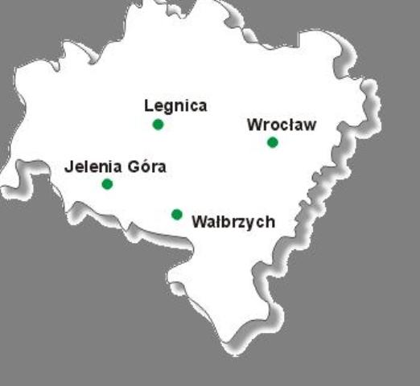
Lokalizacja stanowisk 7 stanowisk
do digitalizacji w punktach paszportowych:
Jelenia Góra 1 szt
Legnica 1 szt
Wałbrzych 2 szt
Wrocław 3 szt
Serwer –Wrocław
dofinansowanie RPO 255 000 zł
wkład własny 45 000 zł
koszt całości 300 000 zł
Digitalizacja wniosków paszportowych Oddziału Paszportowego Dolnośląskiego Urzędu Wojewódzkiego

Slide 5
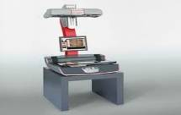
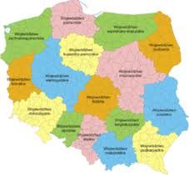
Schemat procesu digitalizacji
Skanowanie
udostępnianie danych
digitalizacja
wniosków
ODDZIAŁ PASZPORTOWY
Jelenia Góra
Legnica
Wałbrzych
Wrocław
JELENIA GÓRA
zapytanie
odpowiedź
ORGANY PASZPORTOWE
W KRAJU
SERWER
LEGNICA
zapytanie
WAŁBRZYCH
odpowiedź
ORGANY WYMIARU SPRAWIEDLIWOŚCI
zapytanie
WROCŁAW
odpowiedź
Digitalizacja wniosków paszportowych Oddziału Paszportowego Dolnośląskiego Urzędu Wojewódzkiego

Slide 6
CEL PROJEKTU
Stworzenie elektronicznego archiwum wniosków paszportowych
Sprawniejsza weryfikacja wniosku klienta w celu szybszego wydania paszportu
Zbudowanie w obrębie województwa dolnośląskiego jednolitej w skali regionu platformy elektronicznej wymiany danych
Przyspieszenie procesu udostępniania informacji uprawnionym organom
Digitalizacja wniosków paszportowych Oddziału Paszportowego Dolnośląskiego Urzędu Wojewódzkiego

Slide 7
REZULTATY
Rozwój elektronicznych usług administracji rządowej
Usprawnienie obsługi klienta w ciągu roku ok. 100 000 osób
Wspomaganie pracy i usprawnienie funkcjonowania organu paszportowego 71 pracowników
Udostępnienie informacji uprawnionym organom
ok. 4600 zapytań w ciągu roku
Digitalizacja wniosków paszportowych Oddziału Paszportowego Dolnośląskiego Urzędu Wojewódzkiego

Slide 8
PODSUMOWANIE
Planowany rok zakończenia projektu 2012 rok
analiza ilościowa digitalizowanych dokumentów:
400 wniosków x 7 stanowisk = 2800 dziennie
560 000 rocznie
Planowane jest zdigitalizowanie całości zbioru
w ciągu 5 lat
Digitalizacja wniosków paszportowych Oddziału Paszportowego Dolnośląskiego Urzędu Wojewódzkiego

Slide 9
DZIĘKUJEMY
ZA
UWAGĘ

